Slide 1
第8章 聚类分析
聚类分析基本思想：“物以类聚”
聚类分析与分类的区别：学习方式有无导师
聚类分析学习方式：无导师方式

Slide 2
8-1 聚类分析基本概念
1、聚类的定义
将物理或抽象的对象的集合分组成为由类似的对象组成的多个类的过程被称为聚类。 同一类中的对象之间具有较高的相似度，而不同类中的对象差别较大。
注:相似度是基于描述对象的属性计算的,计算是对对象之间距离作进行计算
2、聚类的数学描述
给定数据集合 ，其中 为数据对象，根据数据对象间的相似程度，将V分成k组，并且满足：
则该过程称为聚类， 称为簇,C_{j}中的对象具有高相似度.

Slide 3
8-1 聚类分析基本概念（续一）
3、聚类分析定义
以某种方法将对象集合聚类的过程叫聚类分析。
4、聚类分析方法分类
1）划分方法:给定一个 n 个对象或元组的数据库，一个划分方法构建数据的 k 个划分，每个划分表示一个聚类，并且 k<=n。一个好的划分的一般准则是：在同一个类中的对象之间的距离尽可能小，而不同类中的对象之间的距离尽可能大。
2）层次的方法:层次的方法对给定数据集合进行层次的分解。根据层次的分解如何形成，层次的方法可以被分为凝聚的或分裂的方法。
3）基于密度的方法
4）基于网格的方法
5）基于模型的方法

Slide 4
8-1 聚类分析基本概念（续二）
5、数据挖掘对聚类方法的要求
1）可伸缩性:大小数据量都适应
2）处理不同类型属性的能力
3）发现任意型状的聚类
4）用于决定输入参数的领域知识最小化
5）处理噪声数据的能力
6）对于输入记录的顺序不敏感
7）高维性
8）基于约束的聚类
9）可解释性和可用性

Slide 5
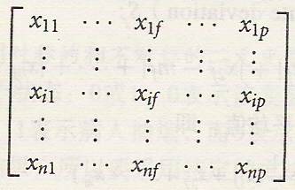
8-2 聚类分析中的数据类型
1、数据矩阵（Data matrix，或称为对象属性结构）
它用 p 个变量（也称为属性）来表现 n 个对象， 例如用年龄，身高，性别，种族等属性来表现对象“人”。这种数据结构是关系表的形式，或 者看为 n x p 维（n 个对象p 个属性）的矩阵。

Slide 6
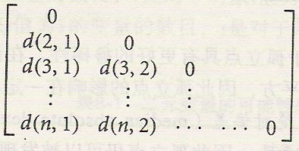
8-2 聚类分析中的数据类型（续一）
2、相异度矩阵（dissimilarity matrix，或称为对象-对象结构）
存储 n 个对象两两之间的近似性， 表现形式是一个 n x n 维的矩阵。
注：①在这里 d(i,j)是对象 i 和对象 j 之间的相异度。通常它是一个非负的数值，当对象 i 和 j 越相似，其值越接近 0；两个对象越不同，其值越大。既然 d(i,j) = d(j,i)，而且 d(i,i)=0，
②数据矩阵经常被称为二模（two-mode）矩阵，而相异度矩阵被称为单模（one-mode）矩阵。

Slide 7
8-2 聚类分析中的数据类型（续二）
3、相异度估算方法
1）基于区间标度（Interval-Scaled）变量的相异度估算方法
（1）区间标度变量
是一个线性标度的连续度量。典型的例子包括重量 和高度，经度和纬度坐标，以及大气温度。
（2）变量的数据度量单位对聚类的影响
所用的度量单位越小，变量可能的值域就越大，这样对聚类结果的影响也越大。例如：身高170cm~175cm为一类，1.65m~1.75m可能为一类
（3）变量的数据标准化

Slide 8
8-2 聚类分析中的数据类型（续三）
为了实现度量值的标准化，一种方法是将原来的度量值转换为无单位的值。给定一个变量 (属性)f 的度量值，可以进行如下的变换：
Step1:计算均值的绝对偏差
这里的 ,…, 是 f 的 n 个度量值， 是 f 的平均值，即:
Step2:计算标准度量值，或 z-score：

Slide 9
8-2 聚类分析中的数据类型（续四）
（4）相异度（相似度）计算
在标准化处理后，或者在某些应用中不需要标准化，对象间的相异度（或相似度）是基于对象间的距离来计算的。最常用的距离度量方法是欧几里得距离，它的定义如下：
·另一个著名的度量方法是曼哈顿（或城市块）距离，其定义如下：

Slide 10
8-2 聚类分析中的数据类型（续五）
明可夫斯基距离是欧几里得距离和曼哈顿距离的概化，它的定义如下：
这里的 p是一个正整数。当 p=1 时，它表示曼哈顿距离；当 p=2 表示欧几里得距离。如果对每个变量根据其重要性赋予一个权重，加权的欧几里得距离可以计算如下 ：

Slide 11
8-2 聚类分析中的数据类型（续六）
上面的距离度量方法都满足对距离函数的如下数学要求：
d（i，j）≥0：距离是一个非负的数值。
d（i，i）=0：一个对象与自身的距离是 0。
d（i，j）= d（j，i）：距离函数具有对称性。
d（i，j）≤ d（i，h）+d（h，j）：从对象i 到对象 j 的直接距离不会大于途径任何其他对象的距离。

Slide 12
8-2 聚类分析中的数据类型（续七）
2）基于二元变量的相异度估算方法
（1）二元变量
一个二元变量只有两个状态：0 或 1，0 表示该变量为空，1 表示该变量存在。例如，给出一个 描述病人的变量 smoker，1 表示病人抽烟，而 0 表示病人不抽烟。
（2）二元变量之间的相异度计算
假设所有的二元变量有相同的权重，我们得到一个两行两列的可能性表 8.1。在表中，q 是 对象 i 和 j 值都为 1 的变量的数目，r 是在对象 i 中值为 1，在对象 j 中值为 0 的变量的数目，s 是 在对象 i 中值为 0，在对象 j 中值为 1 的变量的数目，t 是在对象 i 和 j 中值都为 0 的变量的数目。变量的总数是 p，p=q+r+s+t。

Slide 13
8-2 聚类分析中的数据类型（续八）
表 8-1 二元变量的相依表
 | 对象j
对象i |  | 1 | 0 | 和
 | 1 | q | r | q+r
 | 0 | s | t | s+t
 | 和 | q+s | r+t | p

Slide 14
8-2 聚类分析中的数据类型（续九）
对称二元变量的相异度计算
如果它的两个状态有相同的权重, 那么该二元变量是对称的，也就是两个取值 0 或 1 没有优先权。例如，属性“性别”就是这样的一 个例子，它有两个值：“女性”和“男性”。基于对称二元变量的相似度称为对称二元相异度，其相异度度量由下所示：
d(i,j) = (r+s) / (q+r+s+t)

Slide 15
8-2 聚类分析中的数据类型（续十）
非对称二元变量的相异度计算
变量状态的输出不是同样重要，那么该二元变量是不对称的。例如一个疾病检查的肯定和 否定的结果。根据惯例，我们将比较重要的输出结果，通常也是出现几率较小的结果编码为 1（例 如，HIV 阳性），而将另一种结果编码为 0（例如 HIV 阴性）。给定两个对象，他们针对一个不对称的二元变量， 取值都为 1 （正匹配）的情况被认为比取值都为 0 （负匹配）的情况更有意义。因此，这样的二元变 量经常被认为好像只有一个状态。基于这样变量的相似度被称为非恒定的相似度。对非恒定的相似 度，最著名的评价系数是 Jaccard 系数，在它的计算中，负匹配的数目被认为是不重要的，因此被忽略。计算公式如下：
d(i,j) = (r+s) / (q+r+s)

Slide 16
8-2 聚类分析中的数据类型（续十一）
例 8.1 二元变量之间的相异度：假设一个病人记录表（表 7.2）包含属性 name（姓名）, gender（性别）, fever（发烧）, cough（感冒）, test-1, test-2, test-3, 和 test-4，这里的 name 是对象标识，gender 是对称的二元变量，其余的属性都是非对称的二元变量。
对非对称属性，值 Y(yes)和 P(positive)被置为 1，值 N(no 或者 negative)被置为 0。假设对象（病人） 之间的距离只基于非对称变量来计算。根据 Jaccard 系数公式（7-10），三个病人 Jack,Mary,和 Jim 两 两之间的相异度如下：
d(jack,mary) = (0+1)/(2+0+1) = 0.33
d(jack,jim) = (1+1)/ (1+1+1) = 0.67
d(jim,mary)=(1+2)/(1+1+2) = 0.75
上面的值显示 Jim 和 Mary 不可能有相似的疾病，因为他们有着最高的相异度。在这三个病人中，Jack 和 Mary 最可能有类似的疾病。

Slide 17
8-2 聚类分析中的数据类型（续十二）
表 8-2 用二元属性描述患者记录的关系表
名字 | gender | fever | cough | test-1 | test-2 | test-3 | test-4
Jack | M | Y（1） | N（0） | P（1） | N（0） | N（0） | N（0）
Mary | F | Y（1） | N（0） | P（1） | N（0） | P（1） | N（0）
Jim | M | Y（1） | Y（1） | N（0） | N（0） | N（0） | N（0）
… | … | … | … | … | … | … | …

Slide 18
8-2 聚类分析中的数据类型（续十三）
3）基于分类、序数和比例标度型变量的相异度估算方法
（1）分类变量相异度计算
①分类变量
分类变量是二元变量的推广，它可以具有多于两个的状态值。例如，map_color 是一个分类变 量，它可能有五个值：红色 ,黄色，绿色，粉红色，和蓝色。假设一个分类变量的状态数目是 M。这些状态可以用字母，符号，或者一组整数（如 1，2，…,M） 来表示。要注意这些整数只是用于数据处理，并不代表任何特定的顺序。
②分类变量相异度计算
两个对象 i 和 j 之间的相异度可以用简单匹 配方法来计算：
d(i,j) = (p-m)/p
这里 m 是匹配的数目，即对象 i 和 j 取值相同的变量的数目；而 p 是全部变量的数目。

Slide 19
8-2 聚类分析中的数据类型（续十四）
（2）序数型变量相异度计算
①离散型序数型变量:一个离散的序数型变量类似于分类变量，除了序数型变量的 M 个状态是以有意义的序列排序的。 例如：教授、副教授、讲师、助教，这个序列排序是有意义的，M=4
注：连续的序数型变量看起来象一个未知刻度的连续数据的集合，也就是 说，值的相对顺序是必要的，而其实际的大小则不重要。 例如：百分制成绩是一连续序数型变量，但它在数据挖掘中没有优秀、良好、中、及格、不及格来的简洁和有意义。因此，将连续的序数型变量的值域划分为有限个区间，从 而将其值离散化，也可以得到离散型序数型变量。例如100~90=优秀，89-80=良好，等等 。
②序数型变量相异度计算

Slide 20
8-2 聚类分析中的数据类型（续十五）
假设 f 是用于描述 n 个对象的一组序数型变量之一，变量 f 有M_{f} 个状态，这些有序的状态定义了一个序列 1，…, M_{f}，关于 f 的相异度计算包括如下步骤：
step1．第 i 个对象的 f 值为x_{if} ，变量 f 有M_{f} 个有序的状态，对应于序列 1，… M_{f} ，用对应的r_{if} 代替x_{if} ， r_{if} ∈ {1,…,M_{f}}。
step2．既然每个序数型变量可以有不同数目的状态，我们经常必须将每个变量的值域映射到 [0 .0,1.0]上，以便每个变量都有相同的权重。这一点可以通过用z_{if} 代替r_{if}来实现。
step3．相异度的计算可以采用欧几里得距离或曼哈顿距离度量方法.(注意:采用z_{if}作为第 i 个对象的f 值)。

Slide 21
8-2 聚类分析中的数据类型（续十六）
（3）比例标度型变量相异度计算
①比例标度型变量：比例标度型变量在非线性的刻度取正的度量值，例如指数，近似地遵循如下的公式：
或
这里的 A 和 B 是正的常数。典型的例子包括细菌数目的增长，或者放射性元素的衰变。
②比例标度型变量相异度计算
采用与处理区间标度变量同样的方法。但是，这种作法通常不是一个好的选择，因为刻度 可能被扭曲了。
对比例标度型变量进行对数变换，例如对象 i 的 f 变量的值x_{if}被变换为:y_{if} = log(x_{if})。 变换得到的值可以采用在区间标度变量法来处理。
将x_{if} 看作连续的序数型数据，将其秩作为区间值来对待。

Slide 22
8-2 聚类分析中的数据类型（续十七）
（4）混合类型变量相异度计算
假设数据集包含 p 个不同类型的变量，对象 i 和 j 之间的相异度 d(i,j)定义为：
d(i,j) =
如果x_{if} 或x_{jf} 缺失（即对象 i 或对象 j 没有变量 f 的度量值），或者 x_{if} = x_{jf} =0且变量 f 是不对称的二 元变量，则指示项 =0；否则，指示项 =1。变量 f 对 i 和 j 之间相异度的计算方式与其 具体类型有关：
①如果 f 是区间标度变量：
②如果 f 是二元或分类变量：如果 x_{if} = x_{jf} ，d_{ij} ^{(f)} =0。否则d_{ij} ^{(f)} =1
③如果 f 是序数型或者比例标度型变量：计算 r_{if} 和 = 将z_{if} 作为区间标度变量值对待。

Slide 23
8-2 聚类分析中的数据类型
举例：混合类型属性间的相异性矩阵计算
现有原始数据如下表1：
表1：包含混合类型属性的样本数据表
对象 标识符 | test-1 （分类的） | test-2 （序数的） | test-3 （区间的）
1 | A | 优秀 | 45
2 | B | 一般 | 22
3 | C | 好 | 64
4 | A | 优秀 | 28

Slide 24
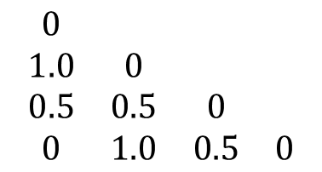
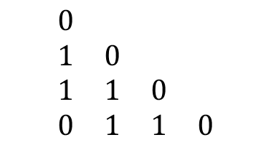
8-2 聚类分析中的数据类型
计算步骤如下：
1、计算基于test-1属性相异度矩阵：
$$\begin{matrix}0 & & & \\ 1 & 0 & & \\ 1 & 1 & 0 & \\ 0 & 1 & 1 & 0\end{matrix}$$
2、计算基于test-2属性相异度矩阵：
$$\begin{matrix}0 & & & \\ 1.0 & 0 & & \\ 0.5 & 0.5 & 0 & \\ 0 & 1.0 & 0.5 & 0\end{matrix}$$

Slide 25
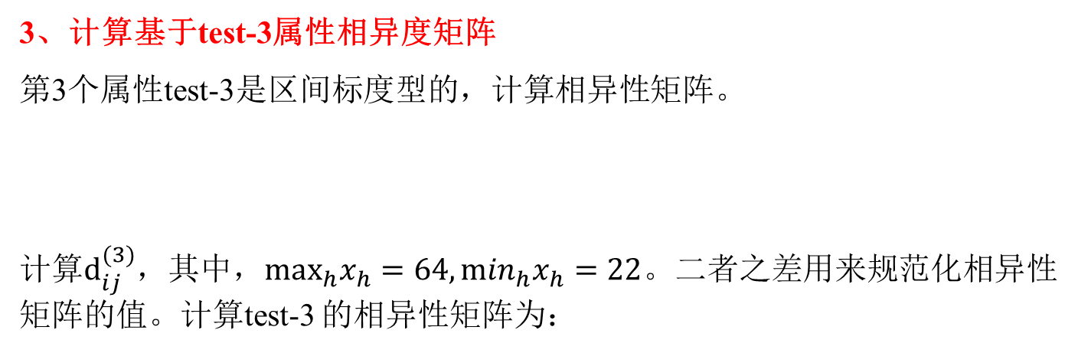
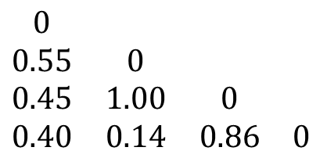
8-2 聚类分析中的数据类型
3、计算基于test-3属性相异度矩阵
第3个属性test-3是区间标度型的，计算相异性矩阵。
计算$d_{ij}^{(3)}$，其中，$\max_{h}x_{h}=64,\min_{h}x_{h}=22$。二者之差用来规范化相异性矩阵的值。计算test-3 的相异性矩阵为：
$$\begin{matrix}0 & & & \\ 0.55 & 0 & & \\ 0.45 & 1.00 & 0 & \\ 0.40 & 0.14 & 0.86 & 0\end{matrix}$$

Slide 26
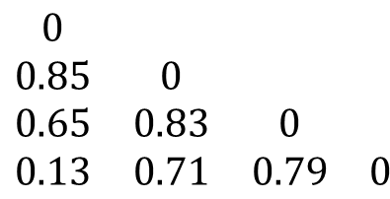
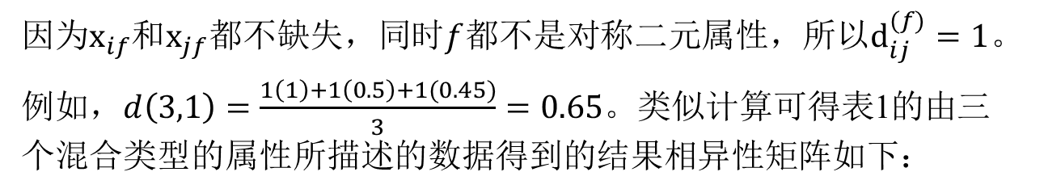
8-2 聚类分析中的数据类型
4、基于混合型属性的相异度矩阵计算
因为$x_{if}$和$x_{jf}$都不缺失，同时$f$都不是对称二元属性，所以$d_{ij}^{(f)}=1$。
例如，$d\left(3,1\right)=\frac{1\left(1\right)+1\left(0.5\right)+1(0.45)}{3}=0.65$。类似计算可得表1的由三个混合类型的属性所描述的数据得到的结果相异性矩阵如下：
$$\begin{matrix}0 & & & \\ 0.85 & 0 & & \\ 0.65 & 0.83 & 0 & \\ 0.13 & 0.71 & 0.79 & 0\end{matrix}$$
可看出$d\left(4,1\right)=0.13$为最相似的两个对象，反过来看表1确实如此。
对象 | test-1 | test-2 | test-3
1 | A | 优秀 | 45
2 | B | 一般 | 22
3 | C | 好 | 64
4 | A | 优秀 | 28

Slide 27
8-2 聚类分析中的数据类型（续十八）
4）向量对象的相似度计算
（1）向量对象：以向量表示的对象，如文档对象。
（2）向量对象的相似度计算

Slide 28
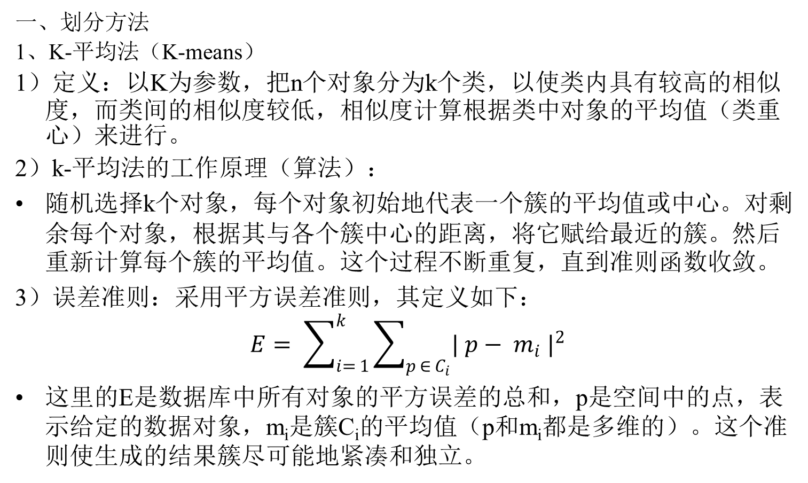
8-3 聚类分析方法
Notes:
准则函数收敛含义：每迭代一次计算一次E,直到E不变

Slide 29
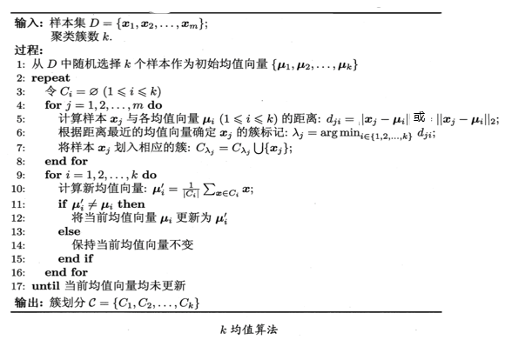
8-3 聚类分析方法
4)算法
Notes:
摘自周志华机器学习一书

Slide 30
8-3 聚类分析方法
5） k-平均法算法复杂度：计算复杂度是O(nkt)，其中，n是所有对象的数目，k是簇的数目，t是迭代的次数。通常地，k<<n，且t<<n。这个算法经常以局部最优结束。
6） k-平均法的优缺点：
• 优点：当划分结果簇是密集的，而簇与簇之间区别明显时，它的效果较好。对处理大数据集，该算法是相对可伸缩的和高效率的.
• 缺点：①k-平均方法只有在簇的平均值被定义的情况下才能使用。这可能不适用于某些应用，例如涉及有分类属性的数据。②要求用户必须事先给出k（要生成的簇的数目）可以算是该方法的一个缺点。③k-平均值方法不适合于发现非凸面形状的簇，或者大小差别很大的簇。④对于“噪声”和孤立点数据是敏感的，少量的该类数据能够对平均值产生极大的影响。

Slide 31
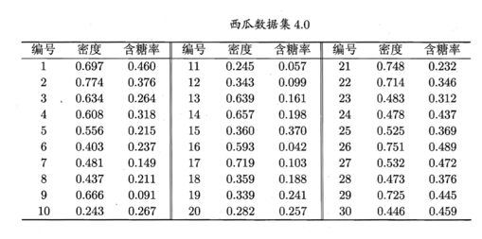
8-3 聚类分析方法
7）举例
下表密度和含糖率为西瓜两个属性，按两属性对西瓜聚类

Slide 32
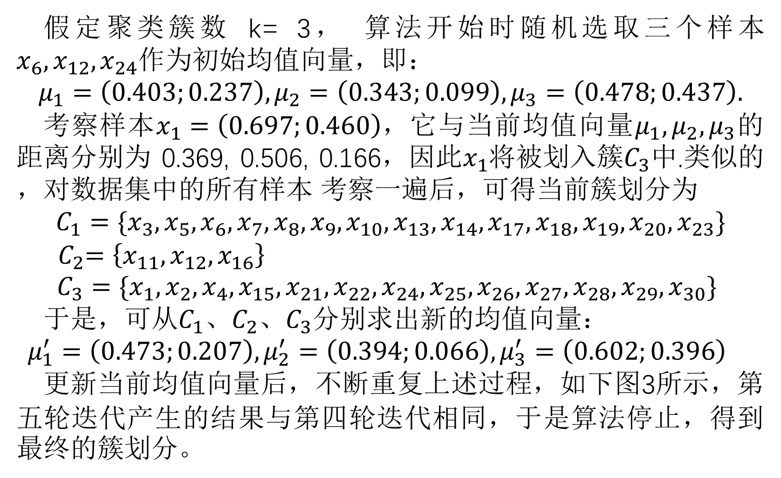
8-3 聚类分析方法
假定聚类簇数 k= 3， 算法开始时随机选取三个样本$x_{6},x_{12},x_{24}$作为初始均值向量，即：
$$μ_{1}=\left(0.403;0.237\right),μ_{2}=\left(0.343;0.099\right),μ_{3}=\left(0.478;0.437\right).$$
考察样本$x_{1}=\left(0.697;0.460\right)$，它与当前均值向量$μ_{1},μ_{2},μ_{3}$的距离分别为 0.369, 0.506, 0.166，因此$x_{1}$将被划入簇$C_{3}$中.类似的，对数据集中的所有样本 考察一遍后，可得当前簇划分为
$$C_{1}=\{x_{3},x_{5},x_{6},x_{7},x_{8},x_{9},x_{10},x_{13},x_{14},x_{17},x_{18},x_{19},x_{20},x_{23}\}$$
$${ C}_{2}=\left\{x_{11},x_{12},x_{16}\right\}$$
$C_{3}=\{x_{1},x_{2},x_{4},x_{15},x_{21},x_{22},x_{24},x_{25},x_{26},x_{27},x_{28},x_{29},x_{30}\}$
于是，可从$C_{1}$、$C_{2}$、$C_{3}$分别求出新的均值向量：
$$μ_{1}^{′}=\left(0.473;0.207\right),μ_{2}^{′}=\left(0.394;0.066\right),μ_{3}^{′}=\left(0.602;0.396\right)$$
更新当前均值向量后，不断重复上述过程，如下图3所示，第五轮迭代产生的结果与第四轮迭代相同，于是算法停止，得到最终的簇划分。

Slide 33
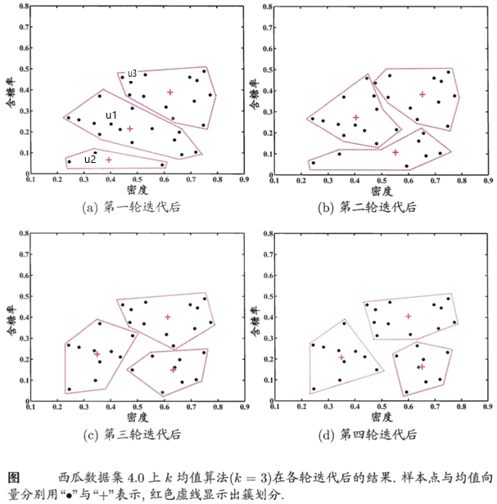
8-3 聚类分析方法

Slide 34
8-3 聚类分析方法
6）思考问题：
• 对象的含义是什么？
• 相异度矩阵在此如何应用？
• p和m_{i} 都是多维的怎样理解？
• 在算法中E从变小到稳定是如何保证的？
• 类的中心值（平均值）如何计算？
• 准则函数收敛是何意思？
• 该算法为什么能够收敛？
Notes:
3答：当mi是一个对象时，P-mi就是相异度，当mi平均值不是某个真实的对象时，相异度矩阵就不可用了（但要注意p-mi还是一个对象与虚对象的相异度，只是不是真实对象间的相异度了）。相异度矩阵是对象间的相异度。
5答：收敛就是各对象不再移动了，也即E不变了。
6答：该算法为什么能够收敛？这是因为平均中心始终向着对象聚集的方向移动。
4答：注意算法是用贪心算法来求解，贪心的原则是均值中心点的选择要保证E变小，如果不小了就意味着均值中心不变了。

Slide 35
8-3 聚类分析方法
2、k-中心点法（k-mediods）
1） k-中心点法产生原因： k-平均法对孤立点过于敏感。
2）定义：以K为参数，把n个对象分为k个类，以使类内具有较高的相似度，而类间的相似度较低，相似度计算根据类的代表对象来进行。
3）k-中心点法工作原理：划分基于标准绝对误差最小化的原则进行。标准绝对误差定义：
E是数据集中所有对象绝对误差之和；p是空间中点，代表簇Cj中的一个给定的对象；oj是簇Cj中的代表对象（即oj代表了Cj，注意代表对象是某个样本点）。通常，该算法重复迭代，直到每个代表对象都成为它的簇的实际中心点。
4）新代表对象选择策略（迭代策略）

Slide 36
8-3 聚类分析方法
k-中心点聚类迭代策略
首先为每个簇随意选择一个代表对象；剩余的对象根据其与代表对象的距离分配给最近的一个簇。然后反复地用非代表对象来替代代表对象，以改进聚类的质量。
聚类质量的判定方法
（1）聚类质量用一个代价函数来估算，该函数度量对象与其代表对象之间的相异度。
（2）为了判定一个非代表对象O_random是否是当前一个代表对象O_j的好的替代，k-中心点法为所有非中心点对象p设置一个代价变量C_{pjr}， C_{pjr}分下面的四种情况（调整中心点只有这四种情况）被定义：

Slide 37
8-3 聚类分析方法
• p当前隶属于中心点对象O_{j}。如果O_{j}被O_{random} 所代替作为中心点，且p离一个O_{i}最近，i≠j，那么p被重新分配给O_{i} 。
C_{pjr}=d（p，O_{i} ）-d（ p，O_{j} ）>=0
• p当前隶属于中心点对象O_{j} 。如果O_{j}被O_{random}代替作为一个中心点，且p离O_{random}最近，那么p被重新分配给O_{random} 。
C_{pjr}=d（p， O_{random} ）-d（ p，O_{j} ）<0
• p当前隶属于中心点O_{i} ，i≠j。如果O_{j}被O_{random}代替作为一个中心点，而p仍然离O_{i}最近，那么对象的隶属不发生变化。
C_{pjr}=0
• p当前隶属于中心点O_{i} ，i≠j。如果O_{j}被O_{random}代替作为一个中心点，且p离O_{random}最近，那么p被重新分配给O_{random} 。
C_{pjr}=d（p， O_{random} ）-d（ p，O_{i}）<0
Notes:
假设两个类，中心点分别为Oi和·Oj，其标准误差为E1，现在Oj被Orandom替代，替代后就只有一个对象p从隶属Oj类归到了Oi类（其他的对象都没移动，即所属类都没变化），这时E1中少了d（ p，O_{j} ）这一项（因为p不在这个类里了），而Oi类里面多了d（p，O_{i} ），而且d（p，O_{i} ）>d（ p，O_{j} ）,所以计算新的E2时，E2>E1,这说明这次调整不成功。注意E的计算公式就是d（p，Oi）（这里定义d是曼哈顿距离的话，距离值都大于0的）。

Slide 38
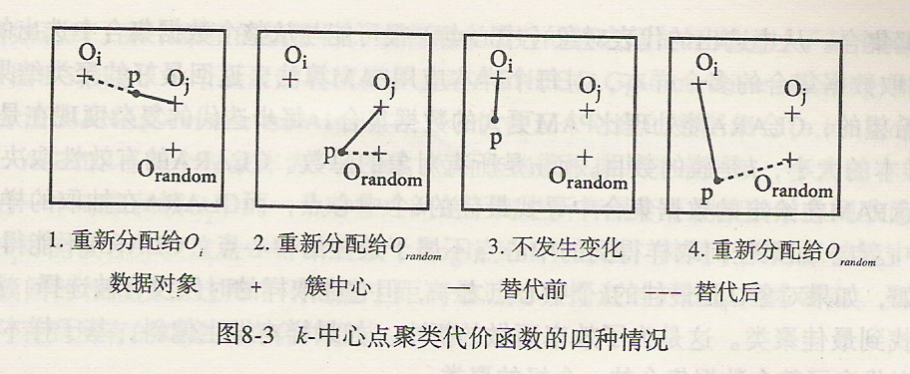
8-3 聚类分析方法
替代的总代价（S=∑ C_{pjr} ）是所有非中心点对象所产生的代价之和。如果某次调整时当前总代价是负的，那么标准绝对误差将会减小， O_{j}可以被O_{random}替代。如果总代价是正的，则当前的中心点O_{j}被认为是可接受的，在本次迭代中没有变化发生。

Slide 39
8-3 聚类分析方法
•对于替换产生代价的理解：（以图8-3（1）为例）
假设两个类，中心点分别为Oi和Oj，其标准误差为E1，现在Oj被Orandom替代，替代后就只有一个对象p从隶属Oj类归到了Oi类（其他的对象都没移动，即所属类都没变化），这时E1中d（ p，O_{j} ）不存在了（因为p不在这个类里了），而Oi类里面多了d（p，O_{i} ），而且d（p，O_{i} ）>d（ p，O_{j} ）,所以计算新的E2时，E2>E1,这说明这次调整不成功。从代价函数角度来看，这个意思就是Cpjr>0，即这次调整是不值得的。
注意E的计算公式就是d(p，Oi)(这里定义d是相异度（即距离），其值大于0）。
图8-3（2）-（4）可以同样理解。

Slide 40
8-3 聚类分析方法
•与K-means算法一样，K-medoids也是采用相异度来衡量某个样本点到底是属于哪个类簇。终止条件是，当所有的类簇的质点都不在发生变化时，即认为聚类结束。
•该算法除了改善K-means的“噪声”敏感以后，其他缺点和K-means一致，并且由于采用新的质点计算规则，也使得算法的时间复杂度上升为：每次迭代O（k(n-k)²）
5）k-中心点算法PAM：

Slide 41
8-3 聚类分析方法
输入:包含n个对象的数据库和簇数目k；
输出:k个簇
（1）随机选择k个代表对象作为初始的中心点
（2）将每个剩余对象分配到最近的中心点所代表的簇
（3）随机地选择一个非中心点对象y
（4）计算每个对象P用O_{random}代替中心点O_{j}的总代
价s= ∑C_{pjr}
（5）如果s为负，则可代替，形成新的中心点
(6) 重复(2)(3)(4)(5)，直到k个中心点不再发生变
化。

Slide 42
8-3 聚类分析方法
二、层次方法
1、最短距离法
2、最长距离法

Slide 43
8-3 聚类分析方法
（一）最短距离法
1、类间距离定义：两类中最近元素之间距离。
类间距离d_{{1, 2, 3, 4}{5, 6, 7}}
= min {d₁₅, d₁₆, d₁₇, d₂₅, d₂₆, d₂₇, d₃₅, d₃₆, d₃₇, d₄₅, d₄₆, d₄₇} = d₃₇

Slide 44
8-3 聚类分析方法
2、最短距离层次聚类法：
首先定义每个对象为一类，然后以类间距离为聚类依据，依此逐次选择类间最短距离进行聚类的过程叫最短距离聚类法。
3、举例
假定5个对象间的距离如下表所示，试用最短距离法聚类并画出树形图（Dendrogram）。

Slide 45
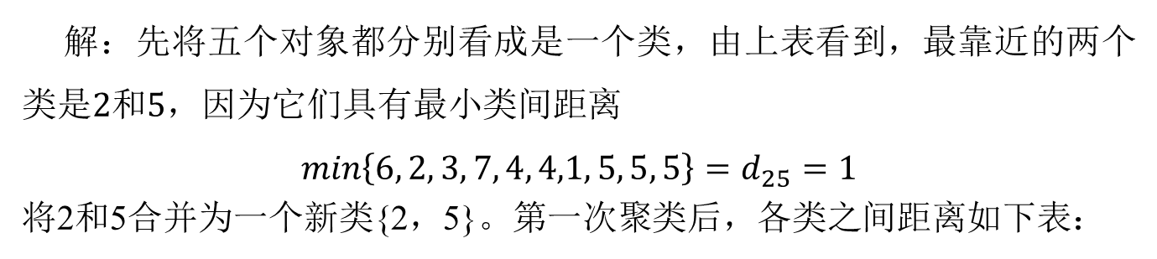
8-3 聚类分析方法
解：先将五个对象都分别看成是一个类，由上表看到，最靠近的两个类是2和5，因为它们具有最小类间距离
$$min\left\{6, 2, 3, 7, 4, 4,1, 5, 5, 5\right\}=d_{25}=1$$
将2和5合并为一个新类{2，5}。第一次聚类后，各类之间距离如下表：

Slide 46
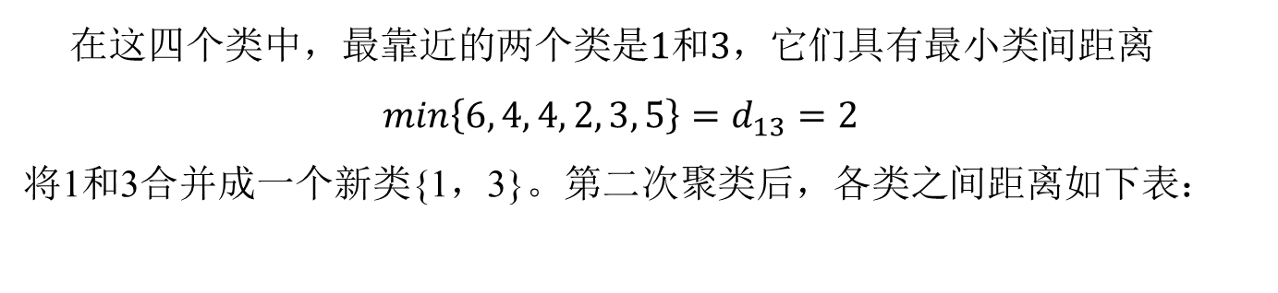
8-3 聚类分析方法
在这四个类中，最靠近的两个类是1和3，它们具有最小类间距离
$$min\left\{6, 4, 4, 2, 3, 5\right\}=d_{13}=2$$
将1和3合并成一个新类{1，3}。第二次聚类后，各类之间距离如下表：

Slide 47
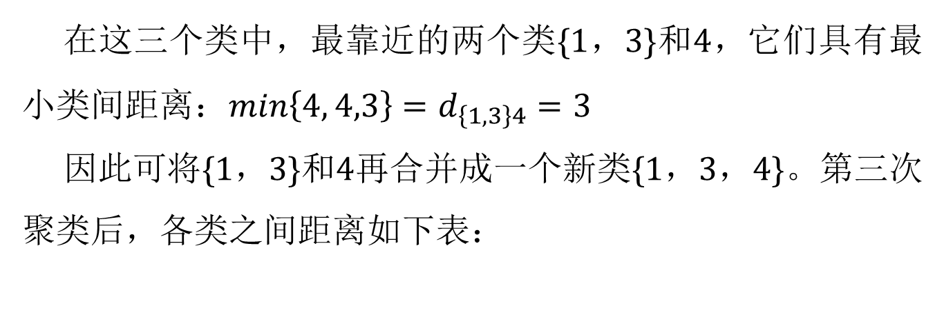
8-3 聚类分析方法
在这三个类中，最靠近的两个类{1，3}和4，它们具有最小类间距离：$min\left\{4, 4,3\right\}=d_{\left\{1,3\right\}4}=3$
因此可将{1，3}和4再合并成一个新类{1，3，4}。第三次聚类后，各类之间距离如下表：

Slide 48
8-3 聚类分析方法
最后再将{2，5}和{1，3，4}合并成一个类，由此完成了整个聚类过程。相应的树形图如下图所示，从中可以清楚地看到整个聚类的过程。

Slide 49
8-3 聚类分析方法
（二）最长距离法
1、类间距离定义：两类中最远元素之间距离。
类间距离d_{{1, 2, 3, 4}{5, 6, 7}}
= max {d₁₅, d₁₆, d₁₇, d₂₅, d₂₆, d₂₇, d₃₅, d₃₆, d₃₇, d₄₅, d₄₆, d₄₇} = d₁₆

Slide 50
8-3 聚类分析方法
2、最长距离层次聚类法：
首先定义每个对象为一类，以类间距离为聚类依据，依次逐次选择类间最长距离进行聚类的过程叫最短距离聚类法。
3、举例
假定5个对象间的距离如下表所示，试用最长距离法聚类并画出树形图（Dendrogram）。

Slide 51
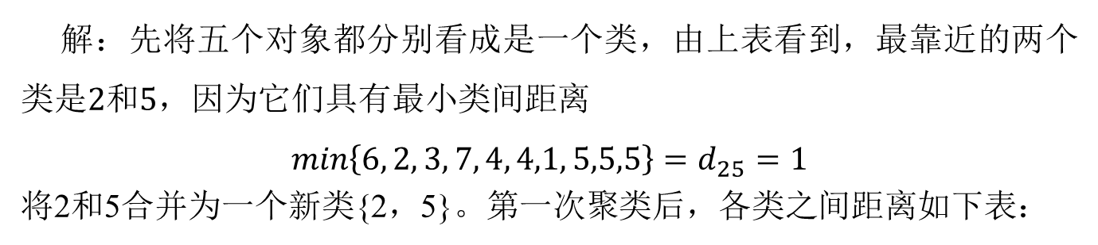
8-3 聚类分析方法
解：先将五个对象都分别看成是一个类，由上表看到，最靠近的两个类是2和5，因为它们具有最小类间距离
$$min\left\{6, 2, 3, 7, 4, 4,1, 5,5,5\right\}=d_{25}=1$$
将2和5合并为一个新类{2，5}。第一次聚类后，各类之间距离如下表：

Slide 52
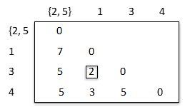
8-3 聚类分析方法
在这四个类中，最靠近的两个类是1和3，因此将它们合并成一个新类{1，3}，求出新类{1，3}与{2，5}，4间的距离分别为：

Slide 53
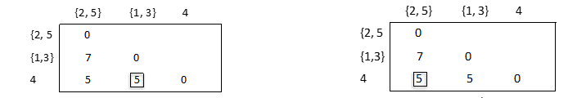
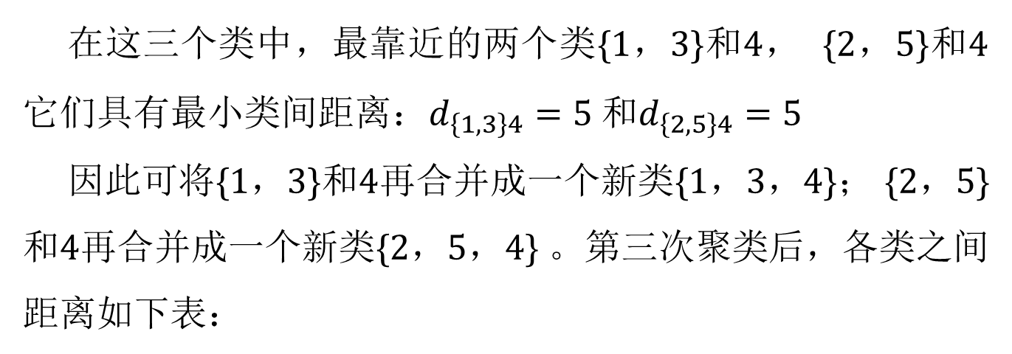
8-3 聚类分析方法
在这三个类中，最靠近的两个类{1，3}和4， {2，5}和4它们具有最小类间距离：$d_{\left\{1,3\right\}4}=5$和$d_{\left\{2,5\right\}4}=5$
因此可将{1，3}和4再合并成一个新类{1，3，4}； {2，5}和4再合并成一个新类{2，5，4} 。第三次聚类后，各类之间距离如下表：

Slide 54

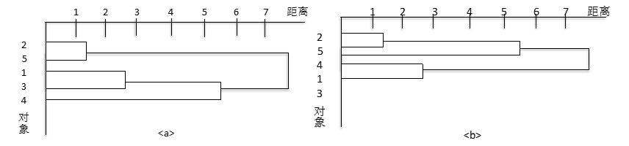
8-3 聚类分析方法
最后再将{2，5}和{1，3，4}、 {2，5，4}和{1，3}合并成一个类，由此完成了整个聚类过程。相应的树形图如下图所示，从中可以清楚地看到整个聚类的过程。

Slide 55
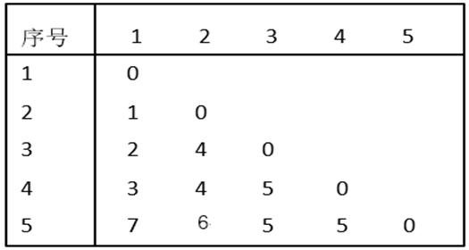
8-3 聚类分析方法
练习题
假定5个对象间的距离如下表所示，试用最短距离法聚类并画出树形图（Dendrogram）
Notes:
答案：｛1，2｝，3，4，5
{1,2,3},4,5
{1,2,3,4},5
{1,2,3,4,5}

